Slide 1
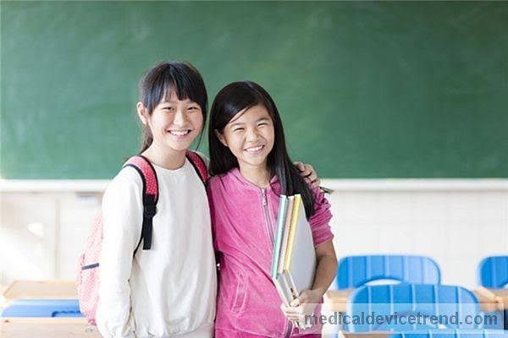
আজকের অন লাইন ক্লাসে সবাইকে শুভেচ্ছা

Slide 2
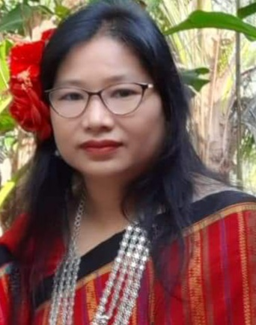
পরিচিতি
তন্দ্রা চাকমা
সহকারী শিক্ষক(শারীরিক)
রাণী দয়াময়ী উচ্চ বিদ্যালয়
রাঙ্গামাটি
শ্রেণিঃ৯ম ও১০ম
বিষয়ঃ শারীরিক শিক্ষা,স্বাস্থ্যবিজ্ঞান ও খেলাধূলা
অধ্যায়ঃ ৭ম
পাঠঃ ৩

Slide 3
পূর্ববর্তী পাঠ
১।বয়মসন্ধিকালে মানসিক চাপ ও পরিবর্তনের সাথে খাপ খাওয়ানো।
২। বয়ঃসন্ধিকালে মানসিক চাপ
৩।বয়ঃসন্ধিকালের মানসিক পরিবর্তনের সাথে খাপ খাওয়ানো।

Slide 4
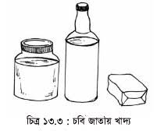
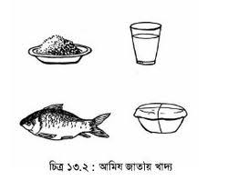
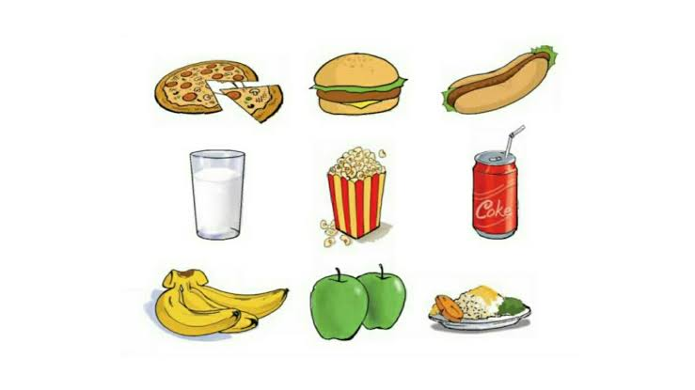
বয়ঃসন্ধিকালের পুষ্টির প্রয়োজনীয়তা
সুষম খাদ্য

Slide 5
আজকের পাঠ....
বয়ঃসন্ধিকাল ও প্রজনন স্বাস্থ্য
অধ্যায়-৭
পাঠ-৩,পৃস্টা-৬৮

Slide 6
শিখনফল
এই পাঠ শেষে শিক্ষার্থীরা-------
বয়ঃসন্ধিকালে পুষ্টিকর খাবারের প্রয়োজনীয়তা বর্ণনা করতে পারবে।

Slide 7
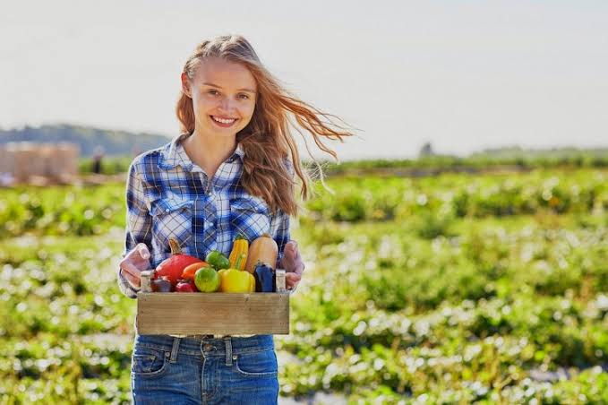
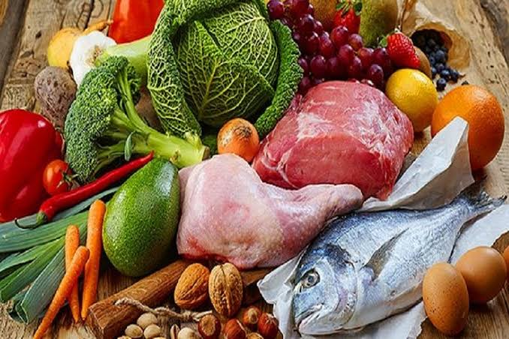
বয়ঃসন্ধিকালে পুষ্ঠির প্রয়োজনীয়তা
প্রতিদিনের খাদ্য তালিকায় আমিষ,শর্করা,চর্বি বা তেল,খনিজদ্রব্য,ভিটামিন ও পানি প্রয়োজনীয় পরিমানে পাওয়া যায়।

Slide 8
১।আমিষ জাতীয় খাদ্য কোনগুলো-মাছ,মাংস,দুধ,ডিম,পনির,ছানা,সবরকম ডাল,শিম জাতীয় সবজি ইত্যাদি।
২।শর্করা জাতীয় খাদ্য কোনগুলো-চাল,গম,ভুট্টা,আলু,চিনি,মধু,ওল,মিষ্টি ইত্যাদি
৩।স্নেহ জাতীয় খাদ্যকোনগুলো- মাখন, ঘি,চর্বি,সয়াবিন,সরিষার তেল, দুধ,মাছের তেল,নারিকেলের তেল ইত্যাদি

Slide 9
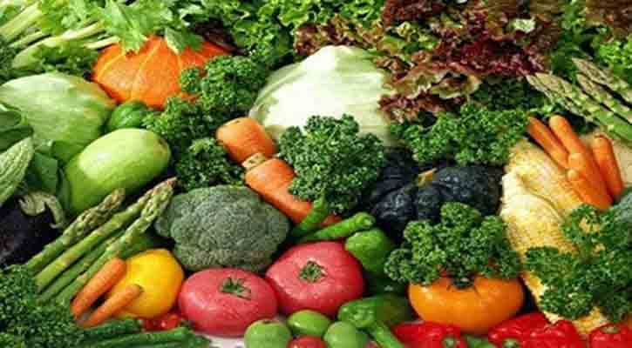
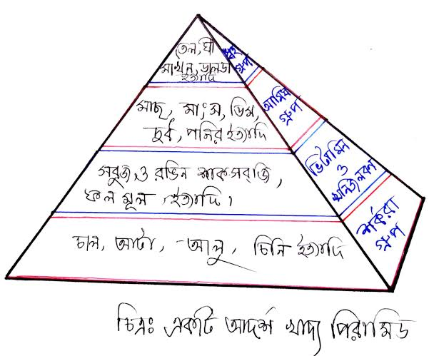
ছবিতে কোন গ্রহ দেখতে পাচ্ছো?
বয়ঃসন্ধিকালে ছেলে মেয়েদের পুষ্ঠির প্রয়োজনীয়তা ও সুষম খাদ্য
বয়ঃসন্ধিকালে ছেলে মেয়েদের পুষ্ঠি।

Slide 10
বয়স,দৈহিক গঠন ও কাজের ধরণভেদে পুষ্ঠির প্রয়োজনীয়তা
৬ টি উপাদানসমৃদ্ধ পুষ্ঠিগুণ সম্পন্ন বিভিন্ন্ খাদ্যের প্রয়োজনীয় খাদ্যের সমাহারকে সুষম খাদ্য বলে

Slide 11
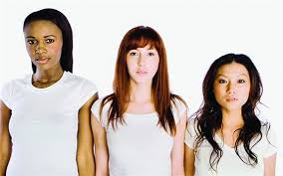
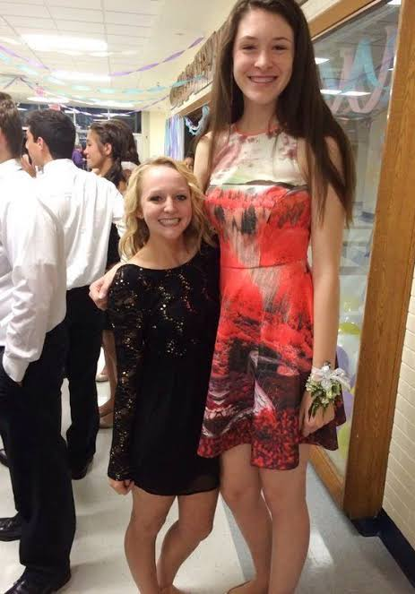
একই বয়সে খাদ্যের তারতম্য

Slide 12
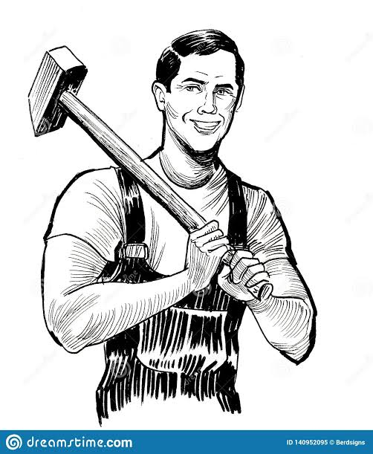
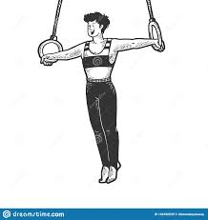
দৈহিক গঠনে পুষ্ঠির চাহিদা
দুজন একই বয়সী ও একই রকম দৈহিক গঠনের পুরুষের মধ্যে যিনি বেশি দৈহিক পরিশ্রম করেন তার খাদ্যের প্রয়োজন বেশি হতে পারে।

Slide 13
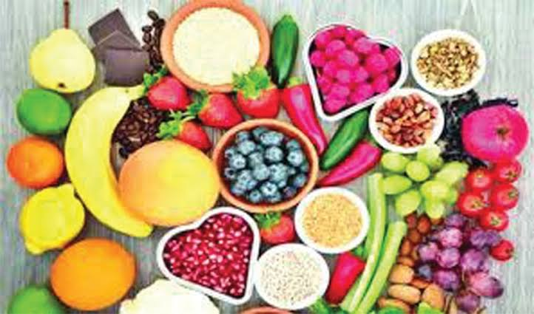
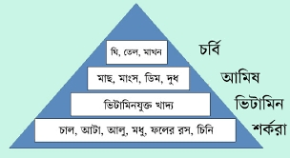
খাদ্যের ৬টি উপাদানের প্রত্যেকটিই বয়ঃসন্দিকালের ছেলে- মেয়েদের দৈহিক বৃদ্ধি ও সুষ্থতার জন্য খুব প্রয়োজন।এগুলো দেহে প্রয়োজনীয় পুষ্ঠি যোগায়।অন্যথায় যথাযথ পুষ্ঠির অভাবে দৈহিক বৃদ্ধি ও মানসিক বিকাশ ব্যাহত হয়।এছাড়া ছেলে মেয়েরা নানা রকম রোগে আক্রান্ত হয়।

Slide 14
মূল্যায়ন
সুষম খাদ্যে কয়টি খাদ্য উপাদান থাকে?
৬টি
কয়েকটি আমিষ জাতীয় খাদ্যের নাম বল
মাছ,মাংস,দুধ,ডিম
তাপ উৎপাদন ও কর্মশক্তি যোগায়----
শর্করা ও শ্বেতসার
স্নেহ জাতীয় খাদ্য কোনগুলো
মাখন,ঘি,চর্বি,
আমাদের দেহে শতকরা পানির পরিমান কত?
৭০ ভাগ

Slide 15
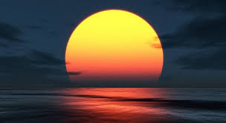
ধন্যবাদ সবাইকে

Slide 16
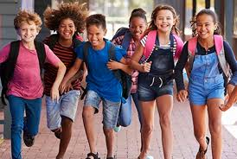
পূর্বের পাঠ
বয়সন্ধিকাল

